Slide 1






Создание приложения при помощи языка С++ с подробным объяснением Работу выполнили Гафилин Егор Артем Махоткин Класс 11 "Т" ГБОУ Школа 1547

Slide 2
Актуальность Цели Задачи
Создание приложения, содержащее несколько игр, начиная с нуля.
Также изучить библиотеки windows.h и OpenGL.
И показать пример работы, который будет понятен для тех, кто захочет изучить эти библиотеки с нуля.

Slide 3
Прогресс работы
На данный момент сделана игра "Ping Pong" с помощью библиотеки windows.h
Загрузчик анимированных 3D моделей на OpenGL
И созданы различные эффекты для программы

Slide 4
Новизна проекта
В интернете мало работ, которые будут понятны для людей, которые только приступили к освоению библиотеки для создания приложений. Поэтому наш проект будет помогать разобраться новичкам в новой среде разработки.

Slide 5
Дальнейшие планы
Доработать созданные игры и исправить некоторые ошибки.
Поработать над дизайном и графикой.
И создать еще некоторые игры вида "Змейка”
Добавить некоторые пометки, для начинающих.

Slide 6
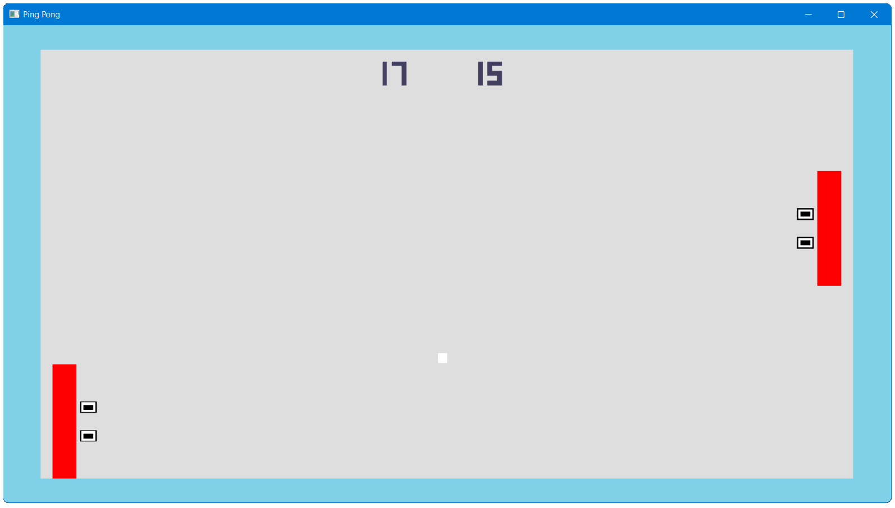
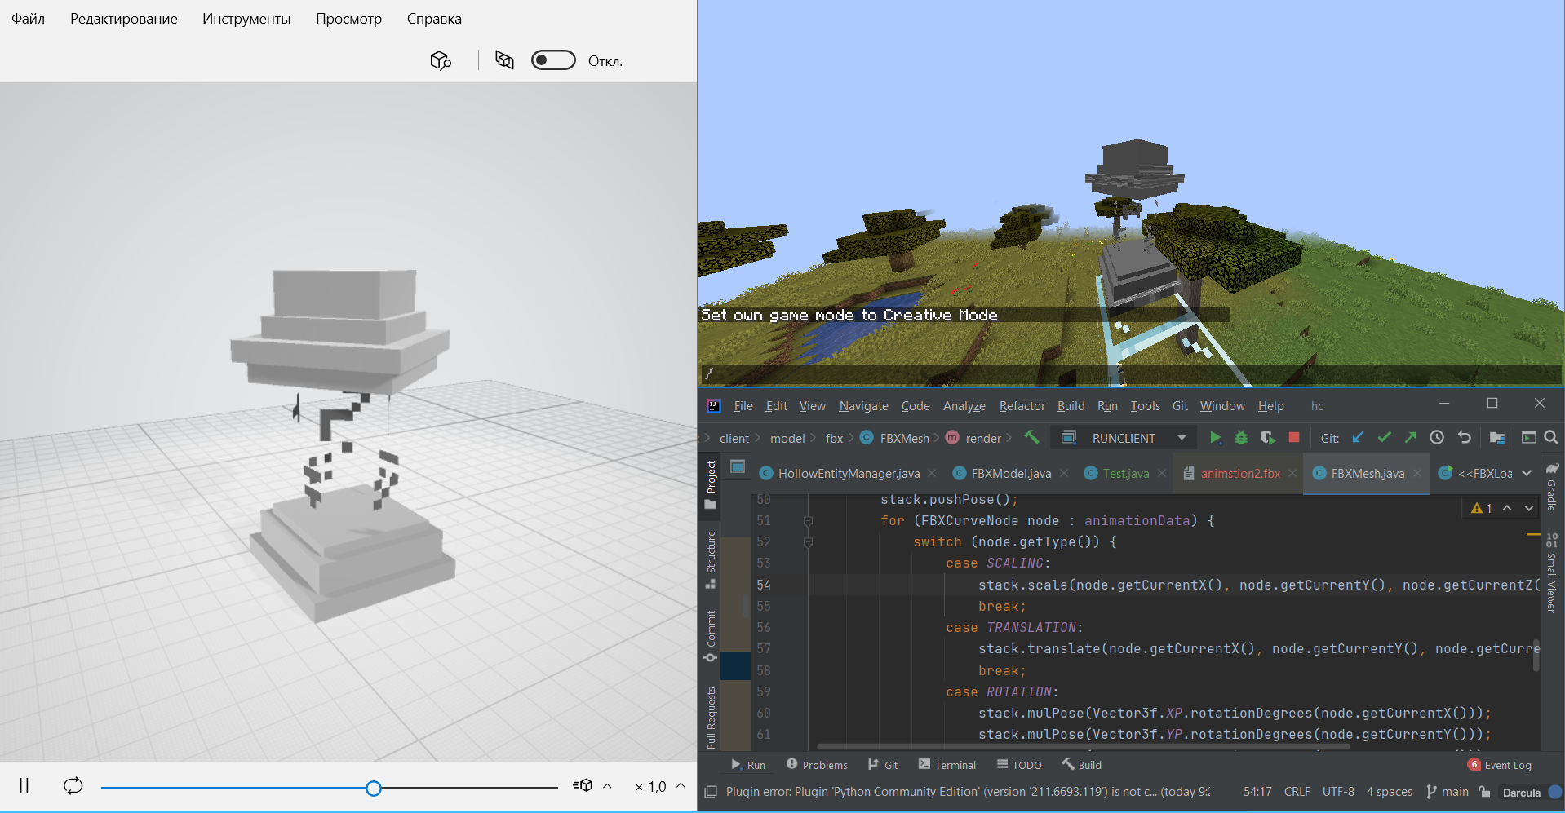
Пример работы
Игра “Ping Pong”
Загрузчик анимированных 3D моделей (.fbx) для приложений OpenGL.

Slide 7
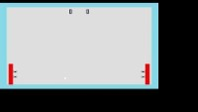
Видео фрагмент проделанной работы

Slide 8

Ссылка на игру, а также на загрузчик.
[ссылка на исходный код]

Slide 9
Использованные приложения
Visual Studio
Библиотеки
Среда программирования на разных языках, в особенности C++
OpenGL и windows.h
Библиотеки для работы с графикой и изображением на языке C++

